Slide 1

“掌上成绩”小程序
小组成员：彭俣淇 吕柳滢 盛盟盟 朱宇柔 徐威霆
https://www.cnblogs.com/yuqipeng/p/14098685.html

Slide 2
CONTENTS
01
项目简介
02
项目需求
03
用户使用指南
04
总结

Slide 3
1
项目简介

Slide 4
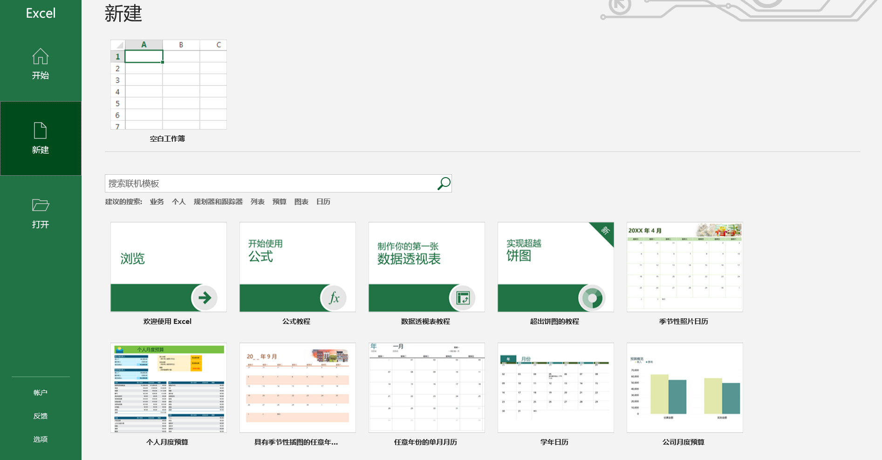
项目简介
Notes:
背景：大学教学班的学生数较多，大学老师期末统计学生课程成绩较为繁琐。
目的：为了提高大学老师在期末时统计学生成绩的效率。
功能概述：该小程序能够自动根据学生的出勤率、每一次平时作业成绩、课堂表现以及期末考核成绩各自所占的百分比计算得出学生这门课程的总成绩。

Slide 5
2
项目需求

Slide 6
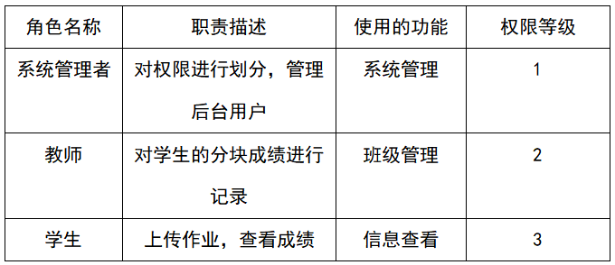
主要用户定位：大学任课老师+在校大学生
项目中的角色信息表

Slide 7


需求分析
功能性需求
非功能性需求
Notes:
用户注册：教师注册、学生注册
出勤考察：线上点名(出勤次数/考察次数*出勤占比=出勤分)
平时作业批改：对已提交的作业进行评分和写出评语
课堂表现记录：可直接选择所在班级的同学进行平时表现分记录
期末统考成绩导入：一次性将Excel表格导入
课程总成绩的计算：各模块分数*相对应的百分比，再累加得到总成绩
异常处理：当操作出现异常时，软件会自动报错
界面操作需求：运行界面的变化及兼容800X600以及以上各分辨率。
性能需求：系统响应时间不超过10s；支持同时在线人数3万人
安全性需求：数据库存储密码及敏感信息加密
可靠性需求：容错性/系统故障

Slide 8
3
用户使用指南

Slide 9
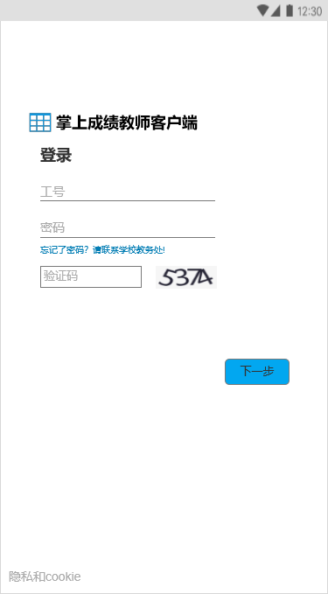
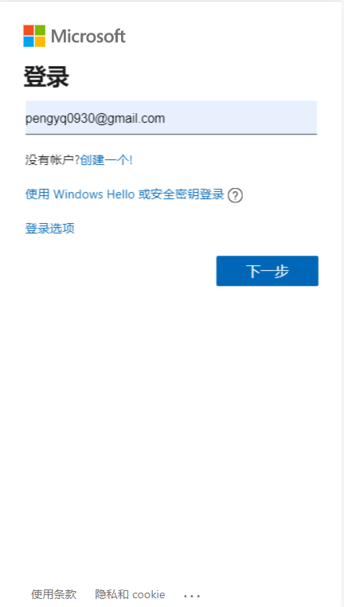
教师客户端登录界面

Slide 10
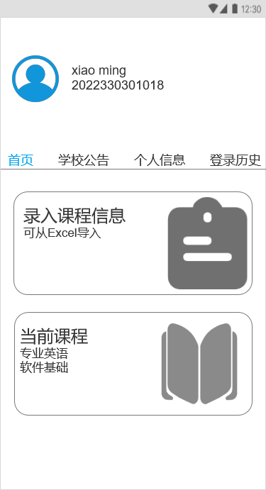
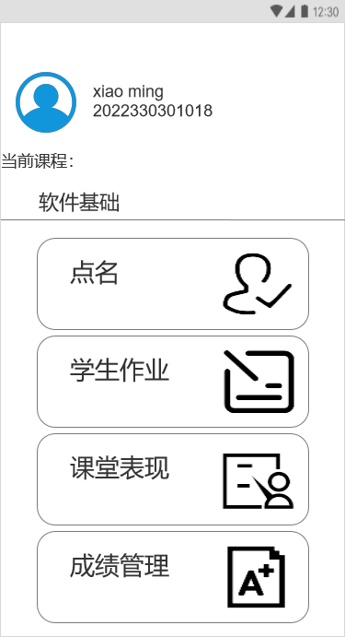
首页+当前课程信息界面

Slide 11
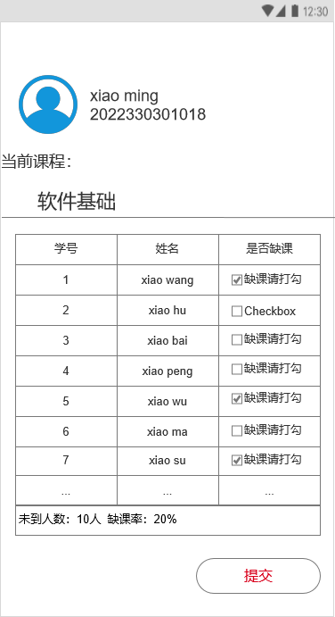
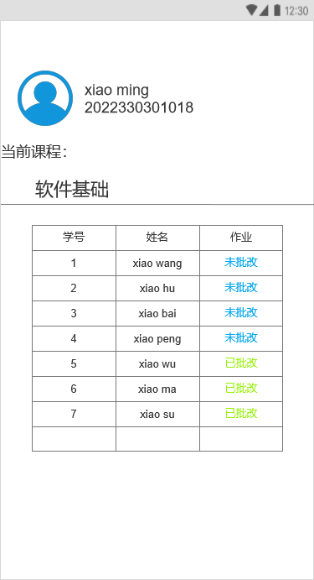
点名+学生作业界面

Slide 12
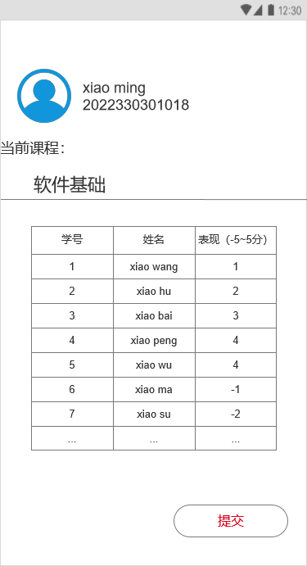
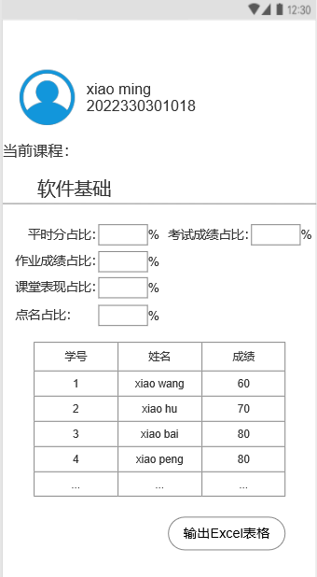
课堂表现+成绩管理界面

Slide 13
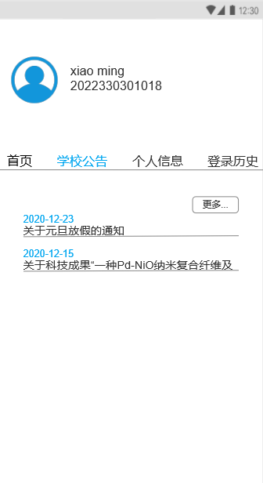
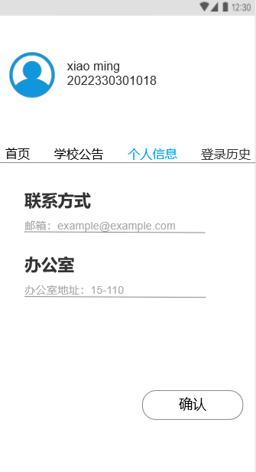
学校公告+个人信息

Slide 14
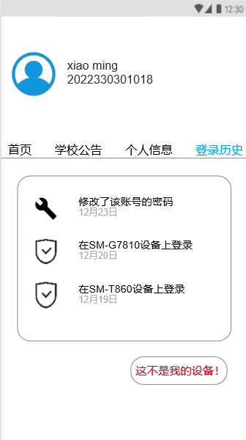
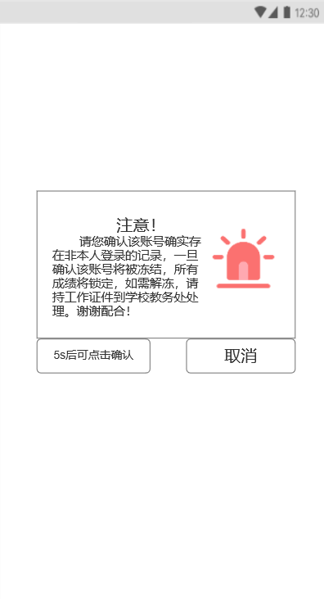
账号安全

Slide 15

Notes:
“掌上成绩”小程序能高效地解决当代大学老师计算期末成绩的苦恼
我们以浙江理工大学作为起点
通过各任课老师的使用与推广
能很快让“掌上成绩”小程序
走出理工，走向市场！

Slide 16
4
总结

Slide 17

谢谢观看

